Slide 1

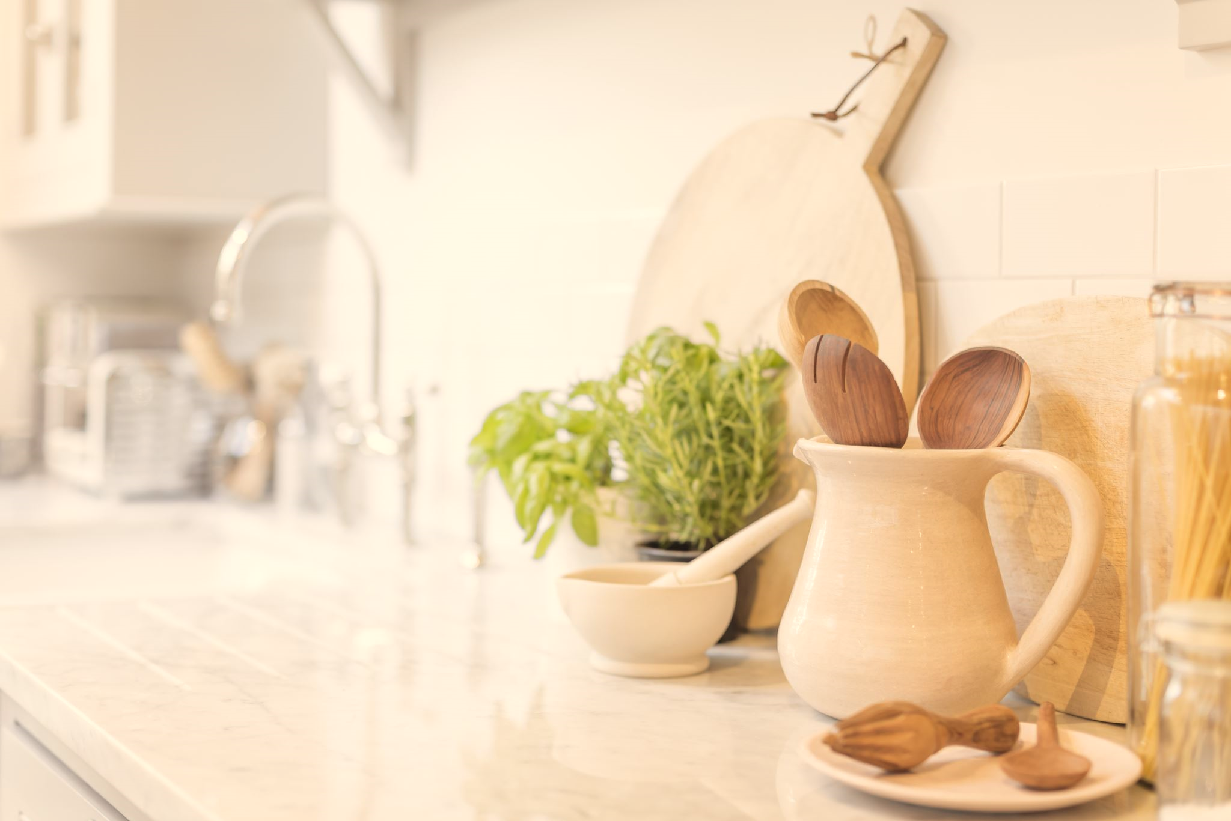
CookingQuest
Israel Ramírez
Desarrollo de Aplicaciones Multiplataforma

Slide 2
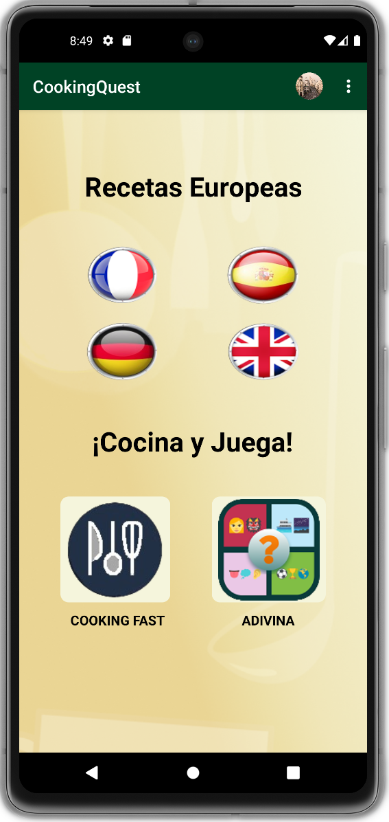
Nuestra App
Aplicación Gastronómica Interactiva
Recetas Europeas y Juegos dando la posibilidad de divertirse.
Realizada desde cero con el objetivo de dar paralelamente dos servicios muy solicitados.

Slide 3
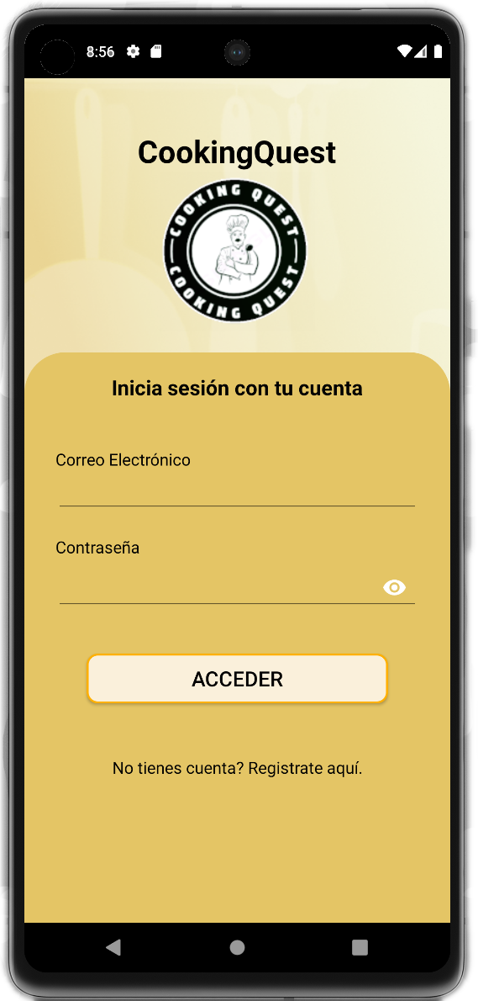

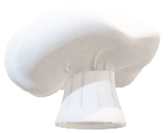
Inicio de Sesión
Flujo de la Aplicación
Pantalla Principal
Perfil
Recetas
Juegos Interactivos

Slide 4

¿Cómo hemos desarrollado nuestra Aplicación?

Slide 5


Tecnologías Utilizadas
Base de Datos en Tiempo Real
Autenticación de Usuarios
Almacenamiento en la Nube
Extensiones y Plugins
Editor visual intuitivo
Herramientas de Google
Java
Servicios de Google

Slide 6

¡Veamos la aplicación en acción!
CookingQuest

Slide 7
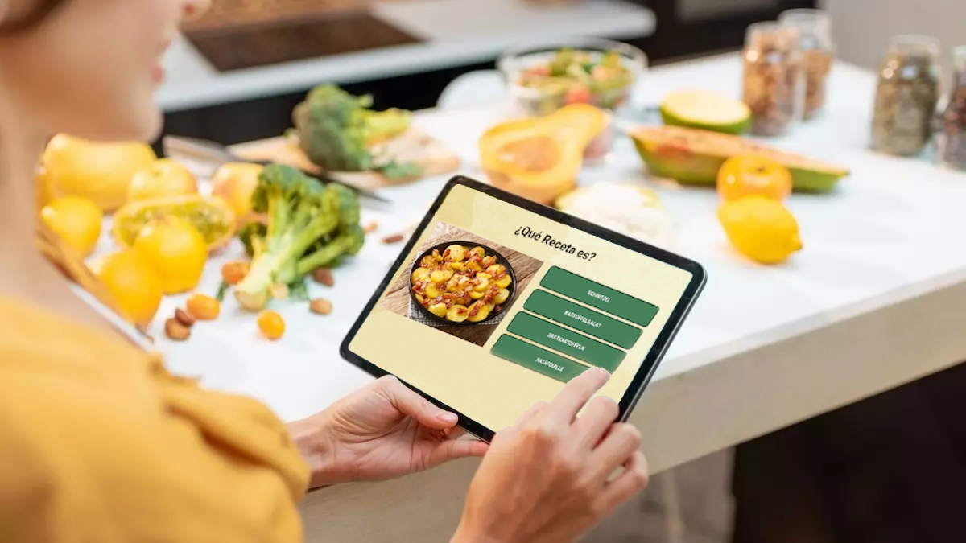
¿Por qué limitarte a cocinar cuando puedes hacerlo con diversión?
¡Disfruta de los juegos mientras exploras nuestras deliciosas recetas!
Israel Ramírez Sánchez
Gracias por elegir CookingQuest para dar sabor a tu vida.

